Slide 1


COTTON BALL
2022184015 김해님
Notes:
안녕하세요 2022184015 김해님입니다 2D게임프로그래밍 2차 발표를 시작하도록 하겠습니다.

Slide 2
개발 진행 상황 – 평균 50%
1주차 | 계획 | 강아지 스프라이트 구하기 배경 제작하기 | 5주차 | 시소 구현하기 시소 연습 모드 구현하기
 | 결과 | 배경 제작 완료, 스프라이트 수집 완료 100%
2주차 | 계획 | 허들 넘기 구현하기 허들 연습 모드 구현하기 | 6주차 | 터널 구현하기 터널 연습 모드 구현하기
 | 결과 | 기간이 미뤄 졌지만 구현 완료 100%
3주차 | 계획 | A-프레임 구현하기 A-프레임 연습 모드 구현하기 | 7주차 | 기록 모드 구현하기
 | 결과 | 0%
4주차 | 계획 | 도그워크 구현하기 도그워크 연습 모드 구현하기 | 8주차 | 강아지 고유 능력치 추가 다른 동물 추가 디버깅
 | 결과 | 허들만 나오는 연습 모드 구현 0%
Notes:
현재 개발 진행 상황입니다.
수정된 개발 상황은 빨간 색으로 표시했습니다.
각 장애물 상호작용을 구현하면서 연습 모드도 함께 구현하는 것이 개발하기 좋다고 느껴져 기존 계획을 수정하였습니다.
현재는 허들 넘기까지밖에 구현되지 않았지만 장애물의 동작 방식에만 차이가 있을 뿐 대체로 비슷해서 금방 진행 될 것으로 예상됩니다.

Slide 3
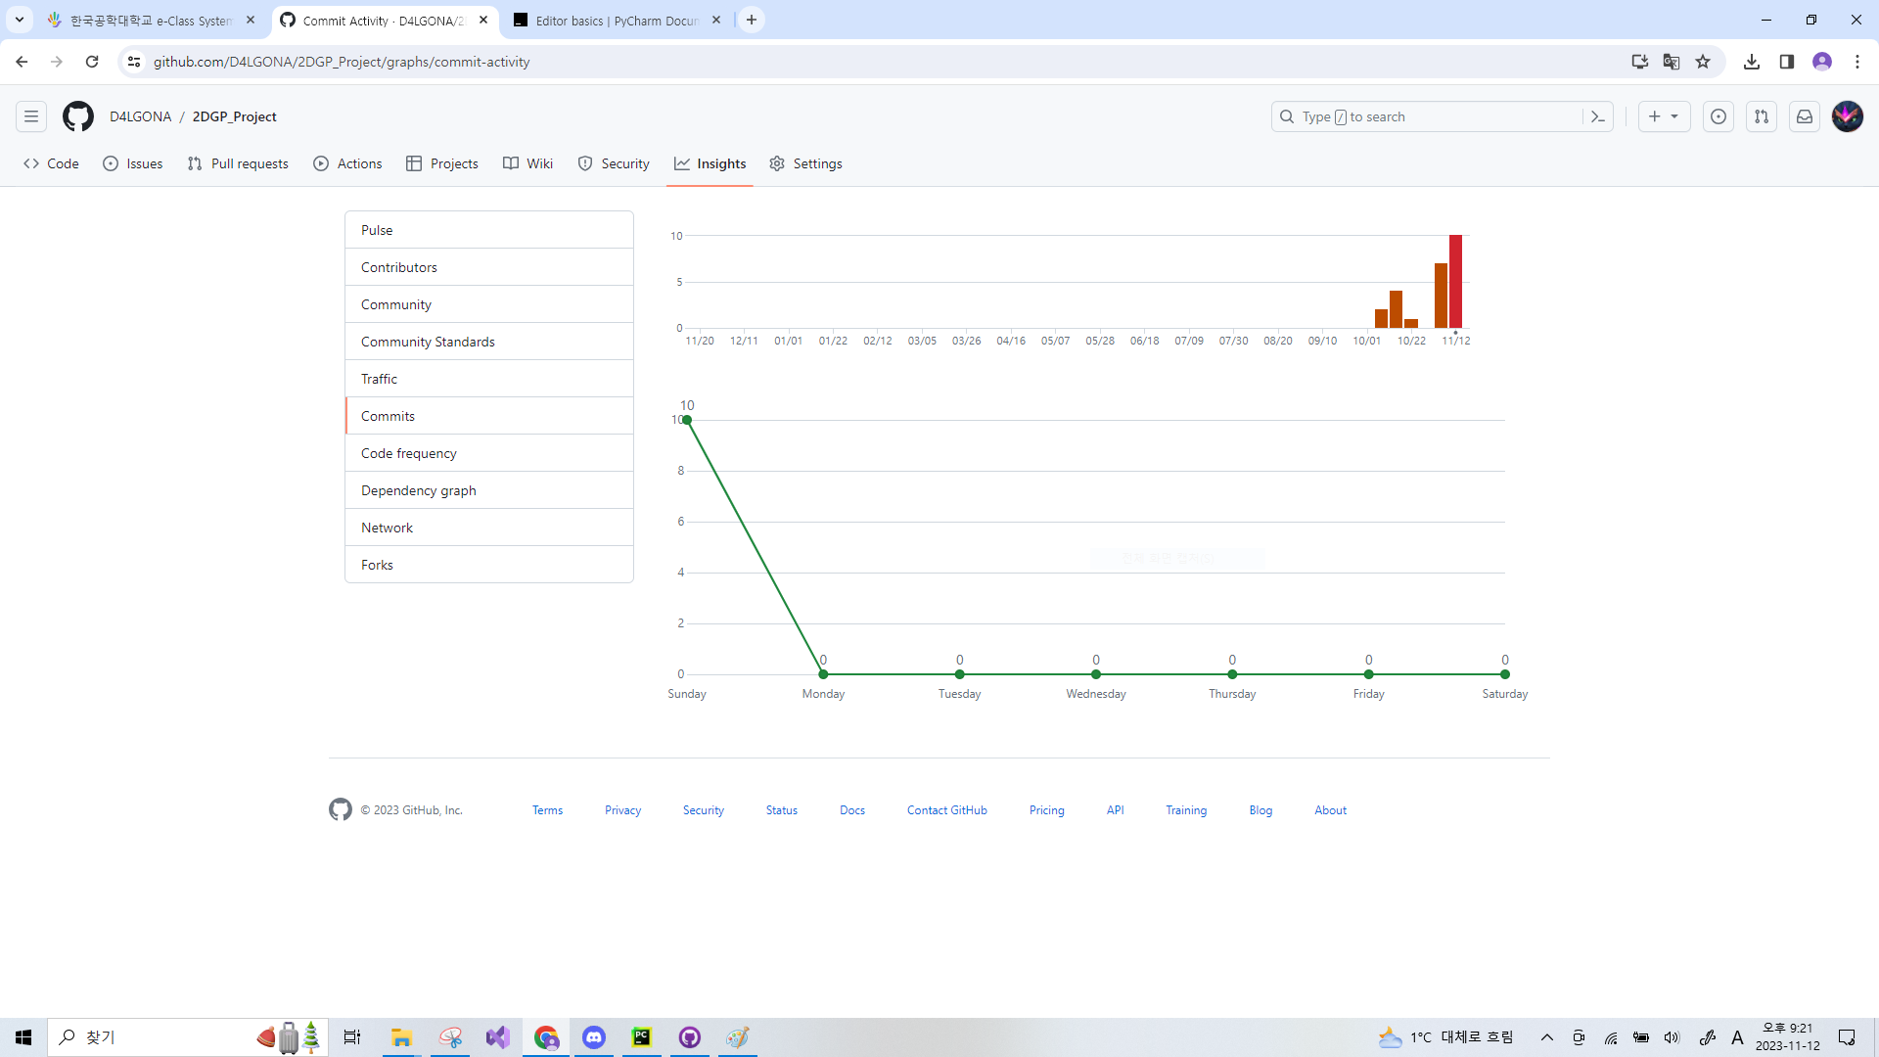
커밋 통계
Notes:
커밋 통계입니다.

Slide 4
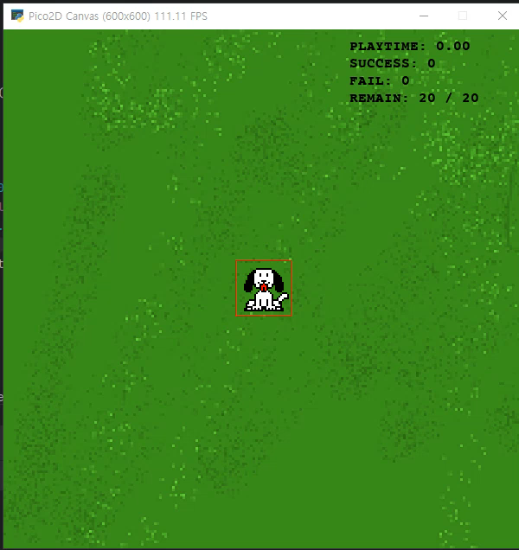
1차 데모
Notes:
프로그램을 실행하게 되면 맵 위에 강아지가 앉아 있는 상태로 시작하게 됩니다. 빨간색 rect는 디버그 용으로 넣어 둔 바운딩 박스 입니다. 우측 상단에 플레이 타임과 성공 개수, 실패 개수, 남은 허들 개수가 출력됩니다. 마우스 좌클릭을 한 방향을 계산해서 그 방향으로 강아지는 계속 달리게 됩니다. 스프라이트는 8방향으로 되어 있습니다. 점프해서 허들을 넘는데 성공하면 succes가 하나씩 오르고, 실패하면 fail이 하나씩 오릅니다. Remain은 남아있는 넘지 않은 허들의 개수입니다. Playtime는 강아지가 움직이기 시작한 시점부터 흘러갑니다. 강아지가 허들보다 앞에 있을때도 있고 뒤에 있을 때도 있기 때문에 허들의 depth를 조정하도록 만들었습니다. 한번 처리된 허들은 다시 처리되지 않습니다. 이상으로 발표를 마치겠습니다.

